Slide 1
Ferien
Ferien

Slide 2
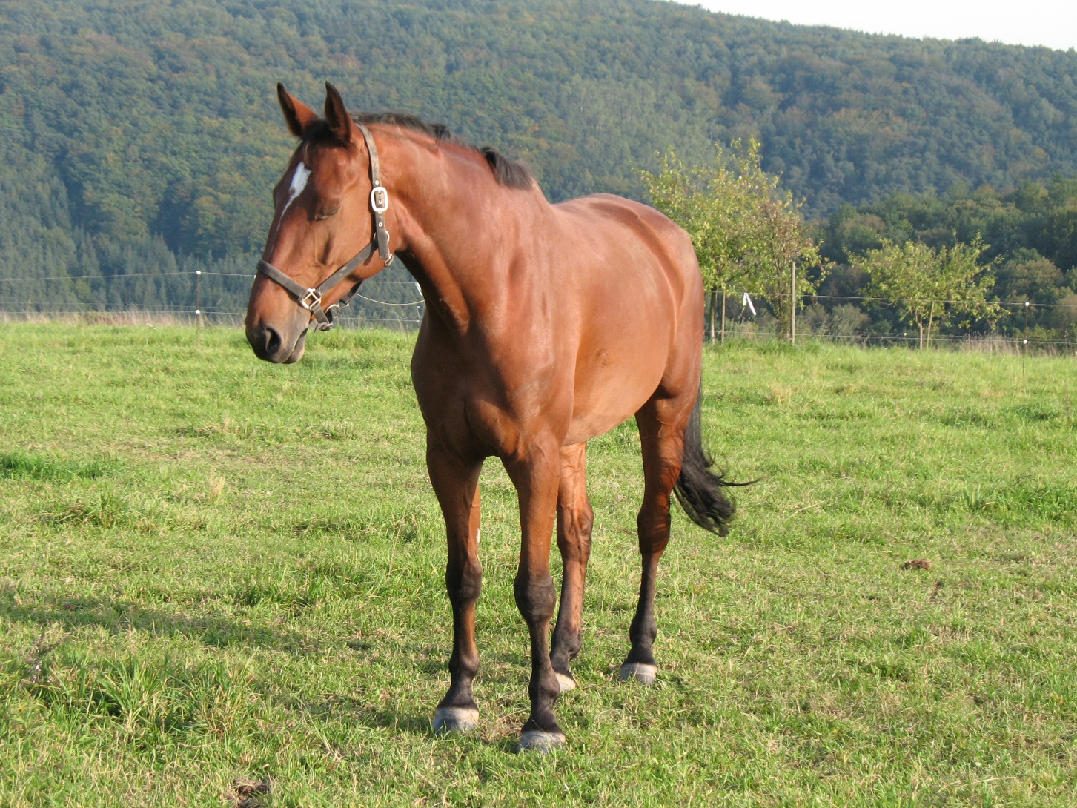

Slide 4


Slide 6
Dressurpferd

Slide 8
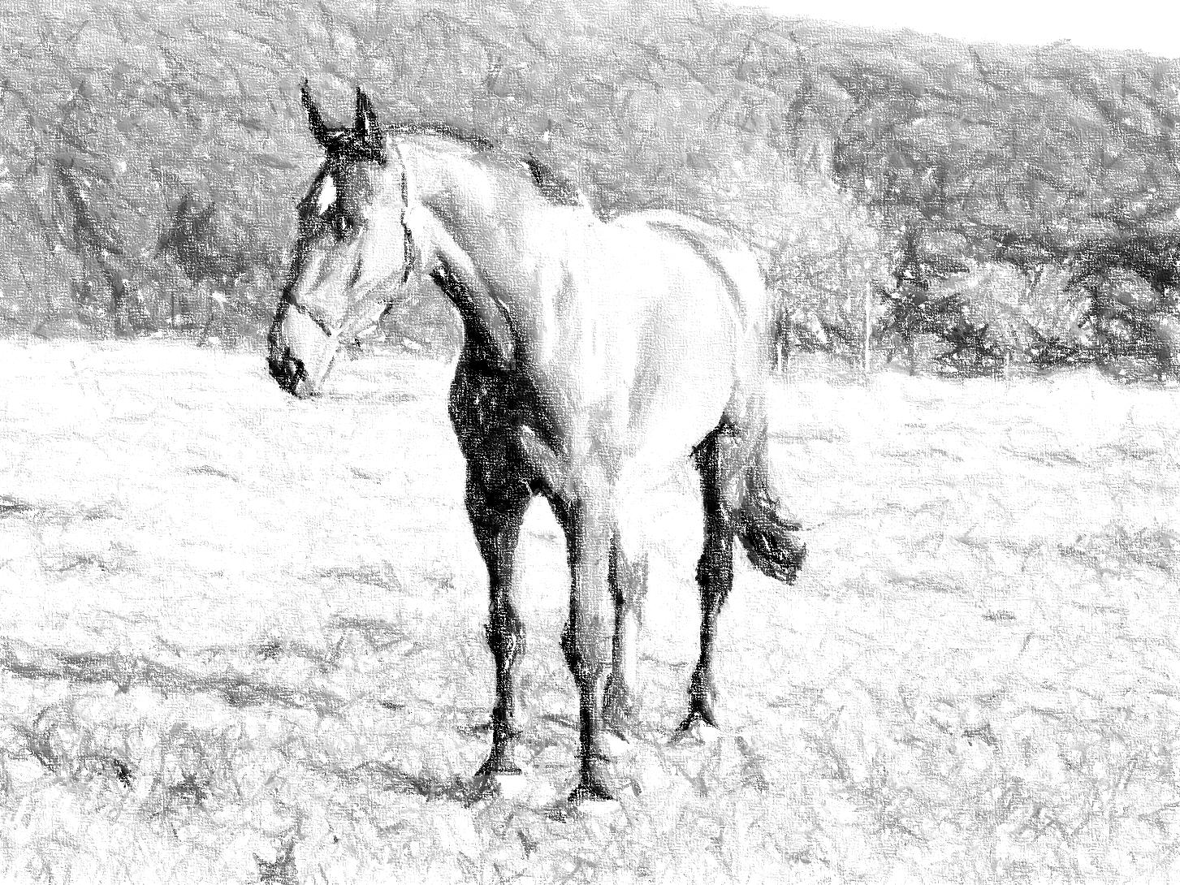

Slide 9
